Slide 1
DEPARTAMENTO DE SEGURIDAD Y DEFENSA CARRERA DE INGENIERÍA EN SEGURIDAD TEMA DE TESIS: “DISEÑO DE UN MODELO DE GESTIÓN DE SEGURIDAD INTEGRAL DENTRO DEL PROYECTO COCA CODO SINCLAIR”
PREVIO A LA OBTENCIÓN DEL TITULO DE:
INGENIERO EN SEGURIDAD
AUTOR : JOSÉ BOLÍVAR CÓRDOVA

Slide 2
CONTENIDO
PLANTEAMIENTO DEL PROBLEMA DE INVESTIGACIÓN
MARCO TEÓRICO CONCEPTOS Y FUNDAMENTOS
METODOLOGÍA DE LA INVESTIGACIÓN
PROPUESTA
CONCLUSIONES Y RECOMENDACIONES
ANTECEDENTES

Slide 3
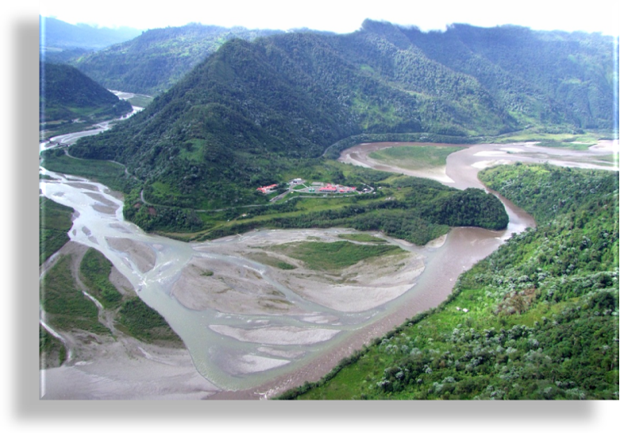
POTENCIAL HÍDRICO DE LA CUENCA DEL RÍO COCA.

Slide 4
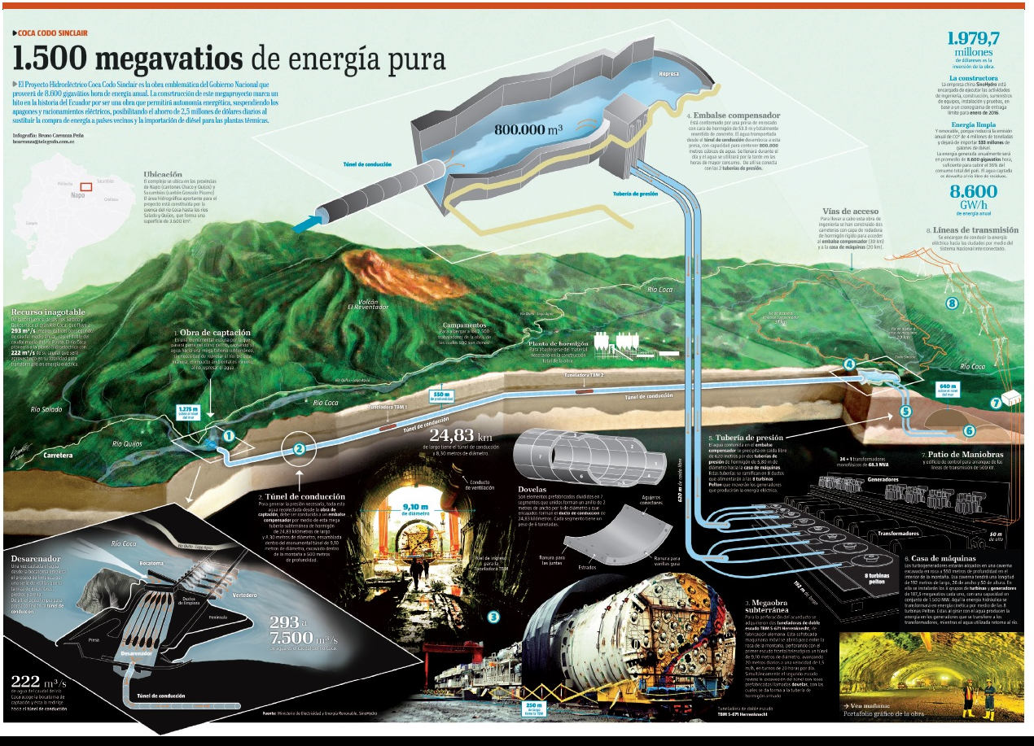

Slide 5
PLANTEAMIENTO DEL PROBLEMA DE INVESTIGACIÓN

Slide 6
FORMULACIÓN DEL PROBLEMA
¿Qué Sistema de Seguridad Integral dispone el PH-CCS?
¿Qué factores han incidido para que no se haya implementado un sistema de seguridad integral en el PH-CCS?
¿Cómo mejorar la Seguridad Integral en el PH-CCS?
¿Qué Modelo de Seguridad Integral se requiere para el PH-CCS?
¿El diseño e implementación de un Sistema de Seguridad Integral, para el PH-CCS, fortalecerá la seguridad de los recursos humanos, materiales y tecnológicos?

Slide 7
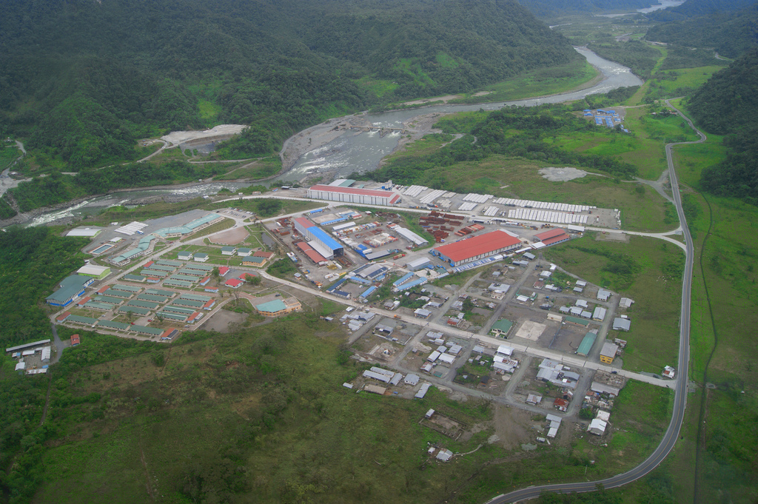
LA MULTINACIONAL SINOHYDRO CORPORATION DE ORIGEN ASIÁTICO, ENCARGADA DE LA CONSTRUCCIÓN DEL PROYECTO CCS NO SE MANEJA BAJO PROTOCOLOS DE SEGURIDAD Y CONSERVACIÓN DEL AMBIENTE.
DEBILIDADES
DÉBIL CULTURA DE SEGURIDAD, BARRERAS DEFICIENTES, PUNTOS DE GARITAS DE GUARDIAS NO CONECTADAS A UN CENTRO DE CONTROL Y POCA ASIGNACIÓN DE RECURSOS PARA LA GESTIÓN DE SEGURIDAD.
FALTA DE PROCESOS DE SELECCIÓN PARA LA CONTRATACIÓN DE PERSONAL.
FALTA DE MEDIOS LOGÍSTICOS, TECNOLÓGICOS Y DE MOVILIDAD, PARA QUE EL DEPARTAMENTO DE SEGURIDAD PUEDA EJERCER UN MEJOR CONTROL.
NO SE HA DIFUNDIDO, NI SE HA SOCIALIZADO POLÍTICAS, NORMAS Y PROCEDIMIENTOS DE SEGURIDAD.

Slide 8
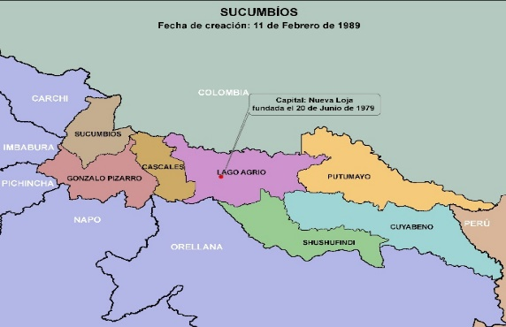
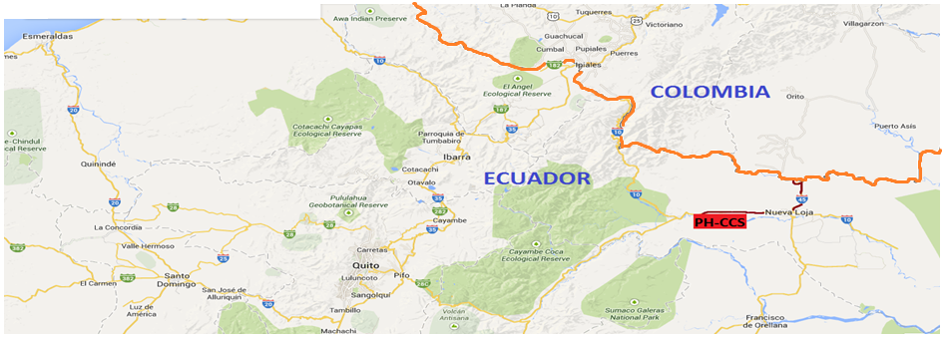
VULNERABILIDADES
FRONTERA TERRESTRE

Slide 9
MARCO TEÓRICO CONCEPTOS Y FUNDAMENTOS

Slide 10
DEFINICIONES
Seguridad Nacional.- Es el conjunto de previsiones decisiones y acciones que el Estado adopta para garantizar su propia existencia y al mismo tiempo proteger el desarrollo del país.
Seguridad Integral.- Abarca la Seguridad Industrial, la Seguridad Física, la Salud Ocupacional y la Gestión Ambiental integrando la responsabilidad desde la Gerencia hasta el último trabajador; además se refiere a mejorar las condiciones en las que los trabajadores realizan su trabajo diario.
Seguridad de Instalaciones Estratégicas.- Son las acciones que realiza el MDN a través de FF.AA. en coordinación con los directivos y cuerpos de seguridad de las empresas, mediante patrullajes terrestres y aéreos sobre las áreas estratégicas, como son: Petróleos, Centrales Eléctricas, Fuentes de Agua, Caminos y Puentes, Estaciones de Telecomunicaciones, Centrales de Desarrollo e Investigación Nuclear, Puertos y Aeropuertos entre otros.

Slide 11
MAPA CONCEPTUAL DEL ASPECTO JURÍDICO

Slide 12
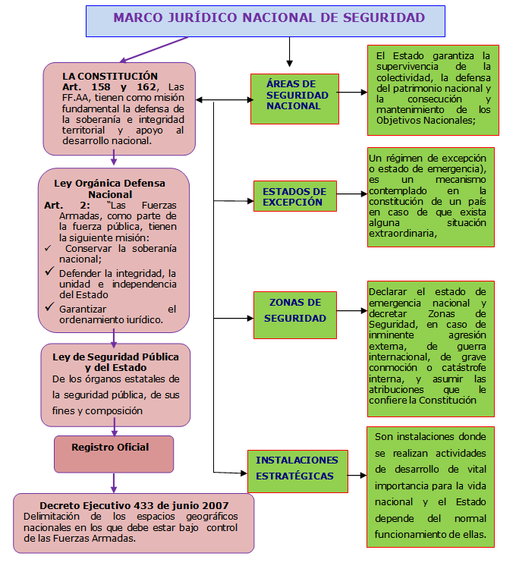
MARCO JURÍDICO DE SEGURIDAD
B
A
S
E
S
L
E
G
A
L
E
S

Slide 13
METODOLOGÍA DE LA INVESTIGACIÓN

Slide 14
MÉTODOS Y TÉCNICAS
DE LA INVESTIGACIÓN
MÉTODO MÓSLER
El método Mósler, tiene por objeto la identificación, análisis y evaluación de los factores que pueden influir en la manifestación del riesgo, con la finalidad de que con la información obtenida se pueda evaluar la clase y dimensión de ese riesgo para cuantificarlo, contrarrestarlo o asumirlo.
MÉTODO DE INVESTIGACIÓN CIENTÍFICA:
LA ENCUESTA.-Para la realización de la encuesta se consideró a tres segmentos de la población dirigido a: supervisores de seguridad, vigilantes de la operadora de seguridad privada, empleados y obreros de la constructora.
TÉCNICA DE INVESTIGACIÓN:
LA OBSERVACIÓN.- La observación se realizó en el campo, tomando como referencia una herramienta propia que es la Guía de Recolección de datos, así como la verificación de los procesos de seguridad.
LA ENCUESTA
LA OBSERVACIÓN

Slide 15
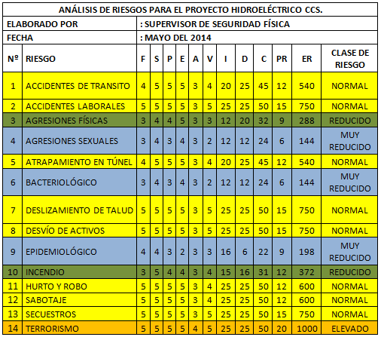
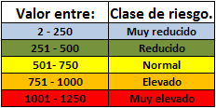
ANÁLISIS DE RIESGOS MÉTODO MÓSLER

Slide 16
ENCUESTA
PARA EL DESARROLLO DE ESTA INVESTIGACIÓN, LA POBLACIÓN ESTÁ INTEGRADA POR EJECUTIVOS, ADMINISTRATIVOS, EMPLEADOS Y OBREROS DE LA CONSTRUCTORA DEL PROYECTO HIDROELÉCTRICO COCA CODO SINCLAIR Y LOS SUBCONTRATISTAS.
UN TOTAL DE: 5000 PERSONAS
POBLACIÓN | FRECUENCIA
DIRECTIVOS | 100
TRABAJADORES | 4543
SUBCONTRATISTAS | 357
TOTAL | 5000
PARA DETERMINAR LA MUESTRA UTILIZARÉ LA SIGUIENTE FÓRMULA:

Slide 17
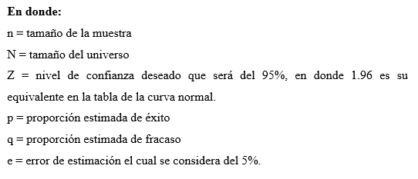
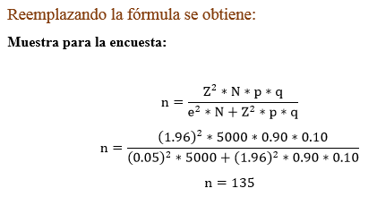

Slide 18
CONCLUSIONES:
Para el desarrollo de las obras de Ingeniería, aprovisionamiento de equipos, montaje y puesta en marcha del PH-CCS, se ha contratado a la multinacional SINOHYDRO CORPORATION, que no se maneja bajo protocolos de seguridad, lo que lo hace vulnerable.
De acuerdo a la encuesta realizada al personal de supervisores de seguridad, vigilantes de la prestadora de servicios de seguridad privada y personal de obreros; se puede concluir que el nivel de conocimiento en temas de seguridad es bajo, lo que genera un riesgo para la seguridad de las personas.
Los riesgos de origen antrópico como accidentes laborales, de tránsito, desvío de activos y el deslizamiento de taludes, tienen una tendencia más elevada, los mismos que serán minimizados con la implementación de medidas preventivas.
Los riesgos fueron analizados mediante la utilización de Métodos Científicos de la Investigación, lo que avala los resultados en las debilidades y vulnerabilidades encontradas .
Se ha desarrollado un Manual de Políticas, Normas y Procedimientos de Seguridad, para ser aplicados en todos los procesos, que contribuyan a la Gestión de Seguridad.
Finalmente se determina que el nivel de inseguridad en el PH-CCS es crítico por lo que se ha elaborado una propuesta para minimizar los riesgos clasificados y eventualmente eliminarlos.

Slide 19
RECOMENDACIONES:
Que la Universidad de las Fuerzas Armadas - ESPE, a través del Departamento de Seguridad y Defensa, coordine con los ministerios respectivos, el desarrollo de investigaciones de los proyectos públicos que tienen incidencia en el desarrollo nacional, con los egresados de la Carrera de Ingeniería en Seguridad.
Que la Gestión en Seguridad Integral sea puesta en ejecución, para mejorar la seguridad y el Proyecto pueda cumplir con el direccionamiento estratégico.
Establecer un programa de capacitación a todo el personal del Proyecto Hidroeléctrico Coca Codo Sinclair en temas de seguridad.
Que la empresa provea de los medios logísticos y tecnológicos para poder desarrollar e implementar la Gestión de Seguridad.

Slide 20
Objetivo General
Diseñar un Modelo de Gestión de Seguridad Integral, mediante el desarrollo de políticas, normas y procedimientos que permitan fortalecer la gestión de seguridad del PH-CCS.
Objetivos Específicos
Diseñar un Modelo de Gestión de Seguridad Integral.
Desarrollar políticas, normas y procedimientos de seguridad.
Fortalecer la gestión de seguridad del PH-CCS.

Slide 21
MISIÓN
La misión específica de la gestión de seguridad es contribuir al fortalecimiento de la Gestión en Seguridad del PH – CCS., mediante la elaboración y aplicación de políticas, normas y procedimientos de seguridad en todos sus procesos y en base a la investigación realizada, se evidencia que hace falta gestión en esta actividad, como una medida paliativa se ha diseñado algunos documentos que pueden contribuir a minimizar las debilidades y vulnerabilidades encontradas y se pone en consideración la siguiente propuesta:

Slide 22
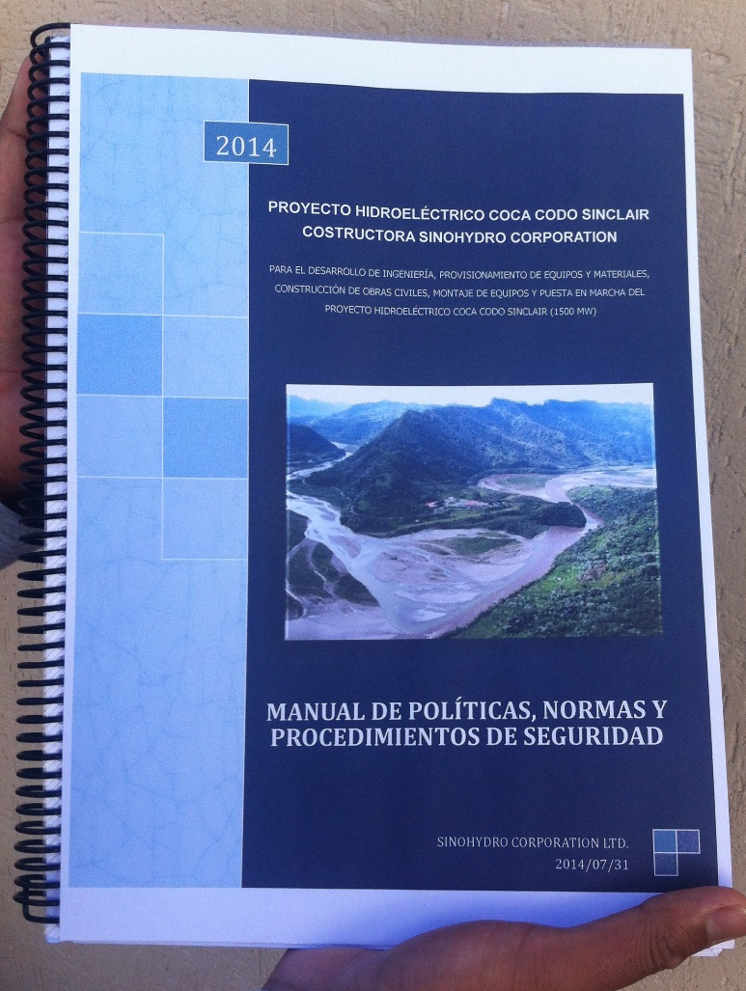
PROPUESTA
“DISEÑO DE UN MODELO DE GESTIÓN DE SEGURIDAD INTEGRAL dentro del PROYECTO COCA CODO SINCLAIR”

Slide 23
DESARROLLO DE LA PROPUESTA
Para minimizar los riesgos encontrados mediante la evaluación por el método MÓSLER y la investigación de campo por medio de la encuesta y la observación se va a desarrollar un:
PLAN DE ACCIÓN
PROGRAMA DE IMPLANTACIÓN
EVALUACIÓN
Y SEGUIMIENTO

Slide 24
CONTENIDOS DE LA PROPUESTA
POLÍTICAS, NORMAS Y PROCEDIMIENTOS DE SEGURIDAD INTEGRAL.
PROCEDIMIENTOS CONTRAINCENDIOS.
PROCEDIMIENTOS EN CASO DE AMENAZA DE EXPLOSIVOS.
PROCEDIMIENTOS EN CASO DE SABOTAJE, SECUESTRO Y EXTORCIÓN.
PROCEDIMIENTOS EN CASO DE ACCIDENTES DE TRÁNSITO.
RECOMENDACIONES PARA EVITAR SER VICTIMA DE LA DELINCUENCIA.
GESTIÓN POR COMPETENCIAS Y PROCESOS DE SEGURIDAD.
ORGANIGRAMA DEL CENTRO DE OPERACIONES DE EMERGENCIAS (COE).

Slide 25
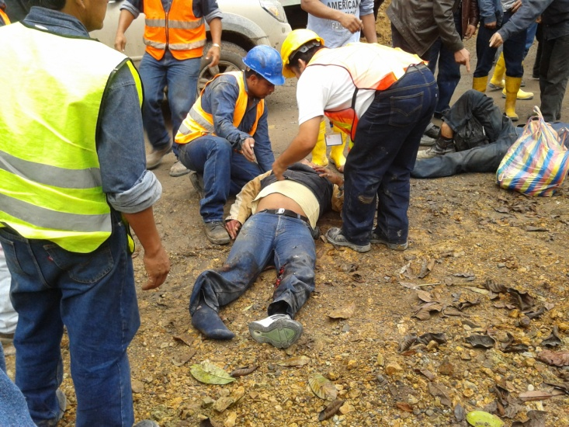
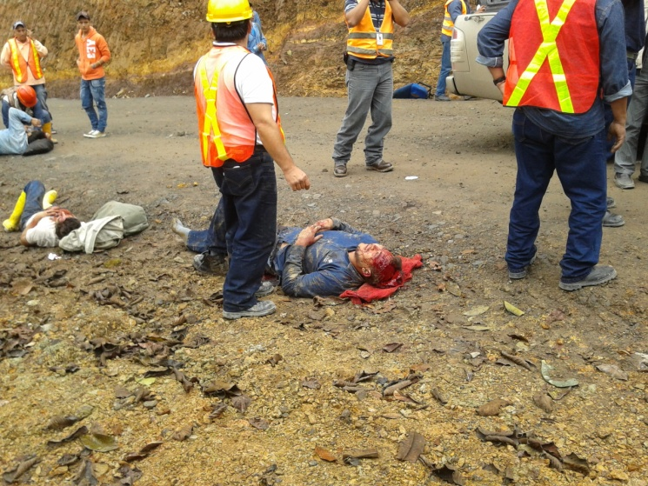
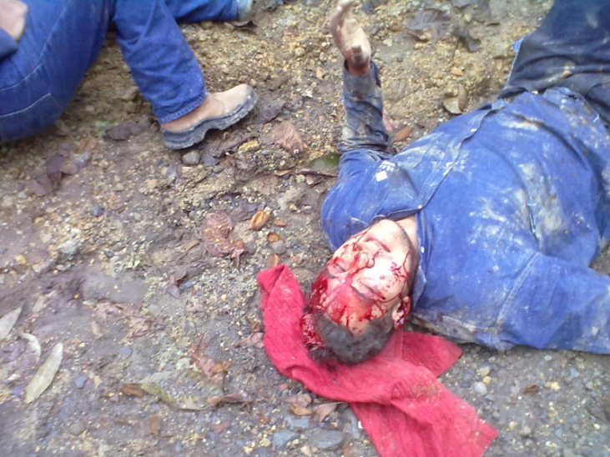
ACCIDENTES DE TRÁNSITO

Slide 26
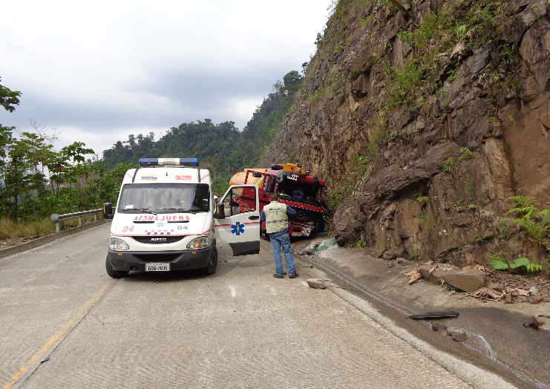
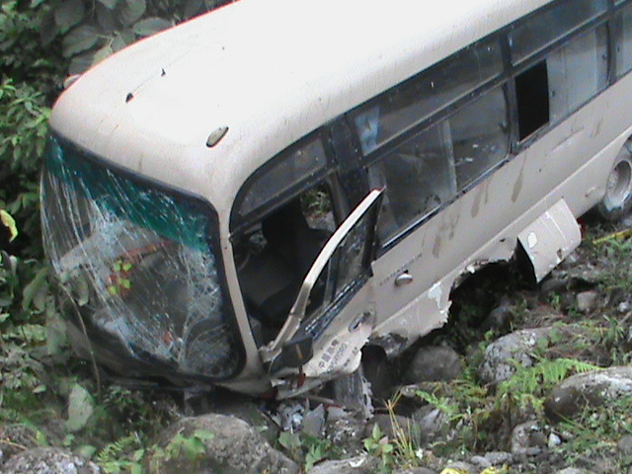
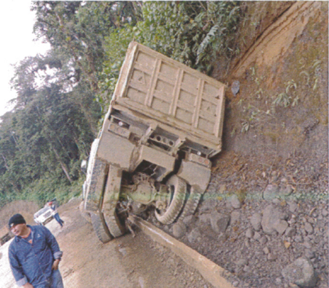
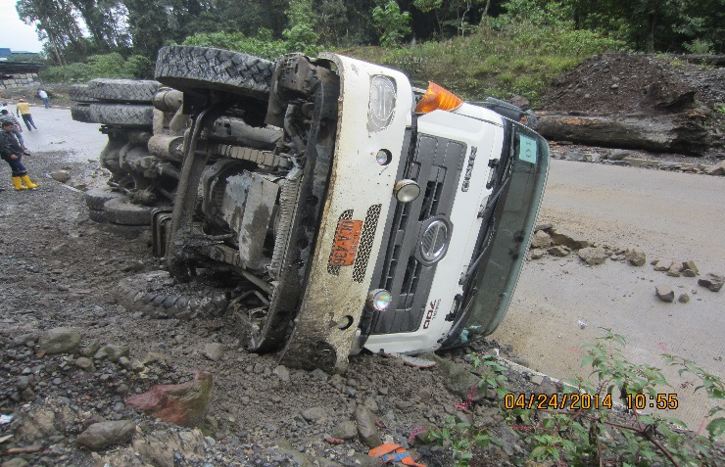
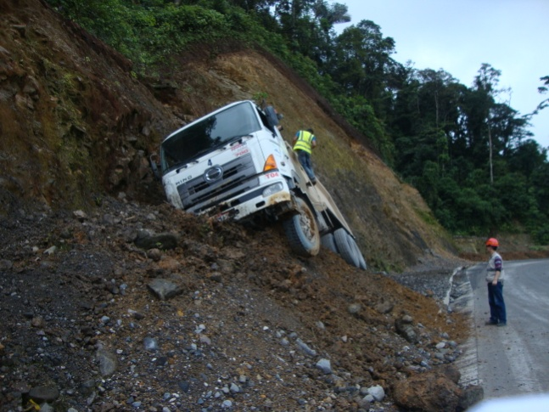
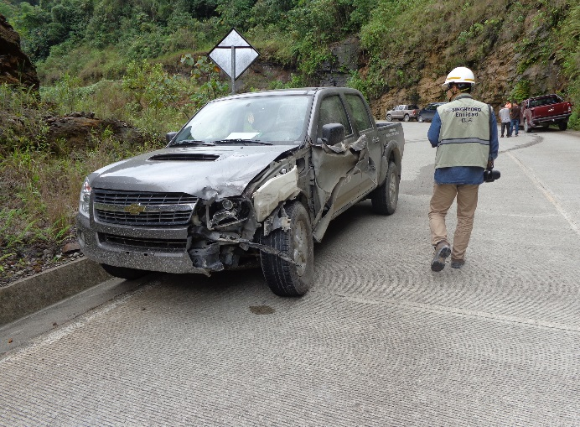
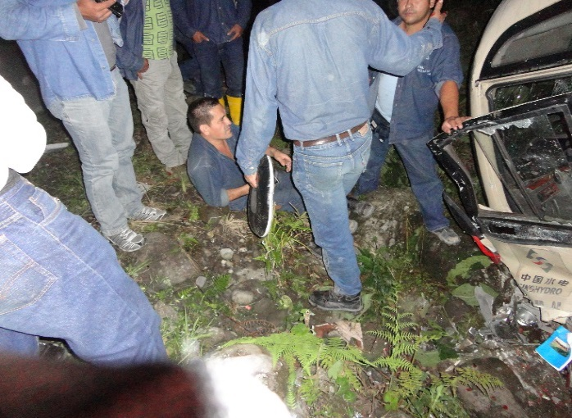
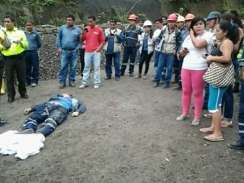

Slide 27
POLÍTICAS DE SEGURIDAD PARA EVITAR ACCIDENTES DE TRANSITO
Solo podrán ingresar los vehículos que cumplan con los requisitos para emitir el salvoconducto, como también se dará una inducción de manejo a la defensiva a los conductores que van a ingresar al Proyecto.
El límite de velocidad permitido al interior del Proyecto y Frentes de Obra es de 60 Km/h para livianos y 40 Km/h para pesados, en área de campamentos y construcción la velocidad se reducirá a 20 Km/h.
No está permitido transportar pasajeros particulares o subcontratistas, salvo casos de emergencia o contingencia comprobada, como también esta prohibido transportar personal en los cajones de las camionetas, camiones, volquetas, equipo pesado y afines
Los vehículos de la contratista, subcontratistas o visitantes deben portar la revisión técnica vehicular, emitida por la Agencia Nacional de Tránsito, o el Departamento de Seguridad Industrial, debe emitir el chec list, indicando que el vehículo se encuentra en buenas condiciones de empelo.
Los conductores no podrán conducir bajo los efectos de bebidas alcohólicas o sustancias psicotrópicas, así como también ingresar estas sustancias a los Frentes de Obra.

Slide 28
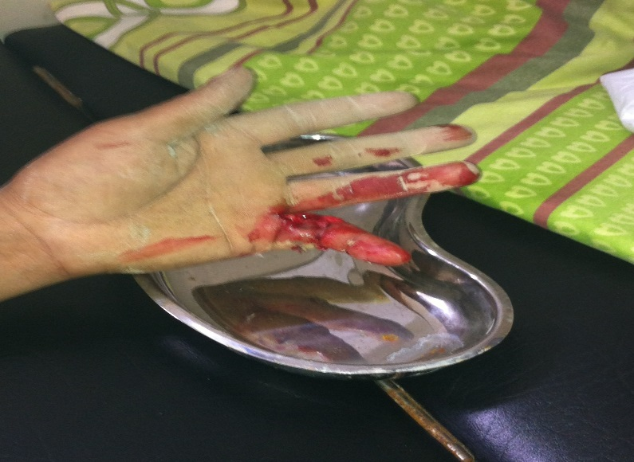
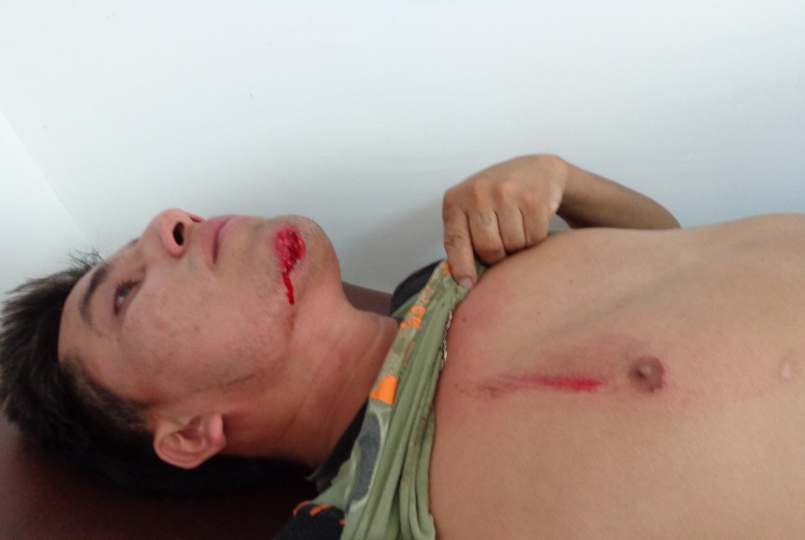
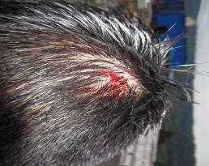
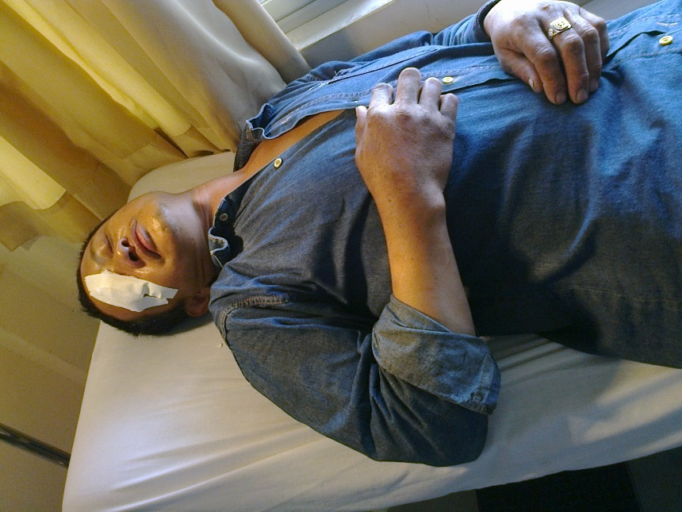
ACCIDENTES LABORALES

Slide 29
POLÍTICAS DE SEGURIDAD PARA EVITAR ACCIDENTES LABORALES
Todos los empleados y obreros para laborar en el Proyecto, deben utilizar el Equipo de Protección Personal EPP, como también obedecer a las instrucciones de los supervisores de SHSA.
Informar inmediatamente cuando observe a empleados u obreros que se encuentren ingiriendo bebidas alcohólicas al interior de las instalaciones.
Decomisar todo tipo de armas corto punzantes, bebidas alcohólicas y sustancias psicotrópicas que traten de ingresar las personas al lugar protegido.
Caminar por lugares seguros y que exista luminosidad.
Todo empleado u obrero debe gozar de un buen estado de salud, anímico y mental.
La violación de un procedimiento aceptado como seguro, es la causa básica para la mayor parte de los accidentes.

Slide 30
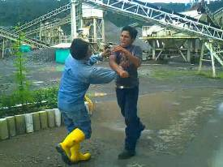
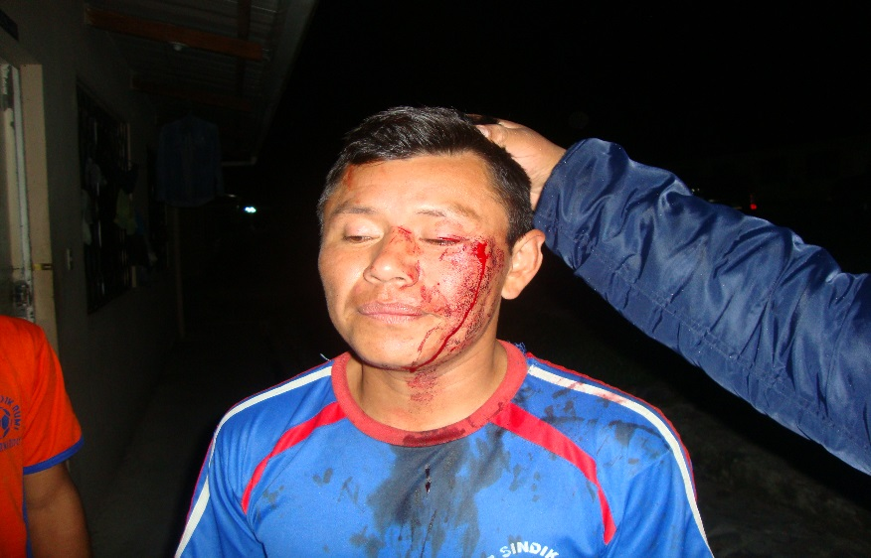
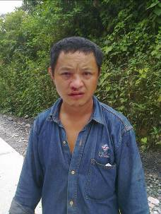
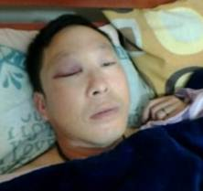
AGRESIONES FÍSICAS

Slide 31
POLÍTICAS DE SEGURIDAD PARA EVITAR AGRESIONES FÍSICAS
Todas las actividades se les debe realizar en armonía y en completa camaradería, sin importar si son contratistas o subcontratistas, nacionales o extranjeros.
Cuando existan diferencias o resentimientos entre compañeros de trabajo, de inmediato reportar al supervisor o capataz, para evitar confrontaciones y agresiones
Prohibido ingresar a las actividades bajo los efectos del alcohol o sustancias prohibidas, ya que generan mal comportamiento y conflictos.
Utilizar el tiempo de descanso en actividades recreativas, deportes o lectura, para mantener la mente sana y una actitud positiva.
El personal que haya incurrido en agresiones físicas con algún compañero de trabajo, debe ser sancionado de acuerdo al Reglamento Interno de Trabajo.

Slide 32
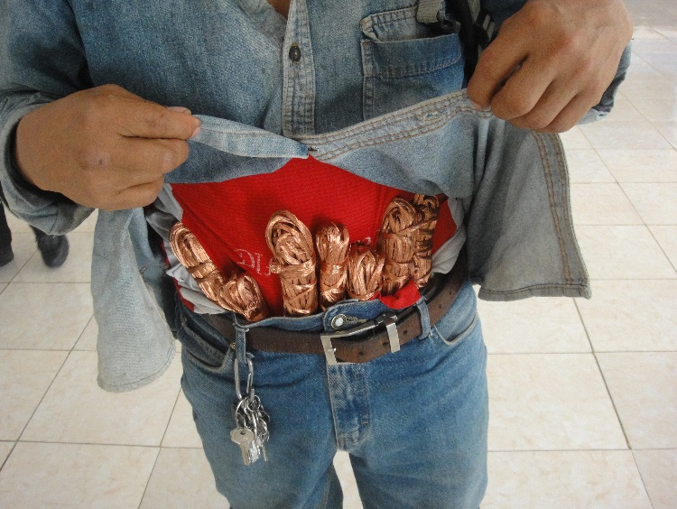
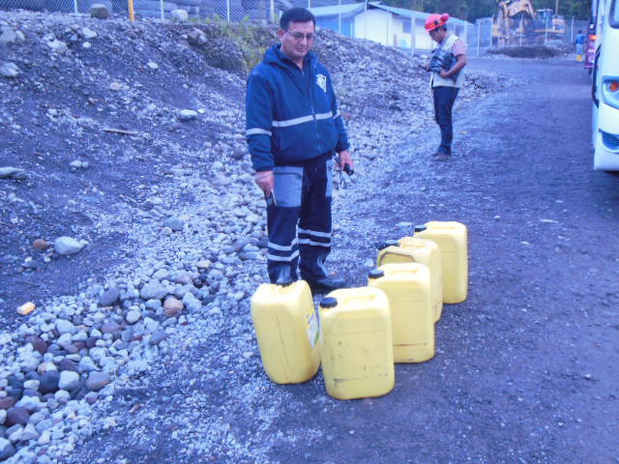
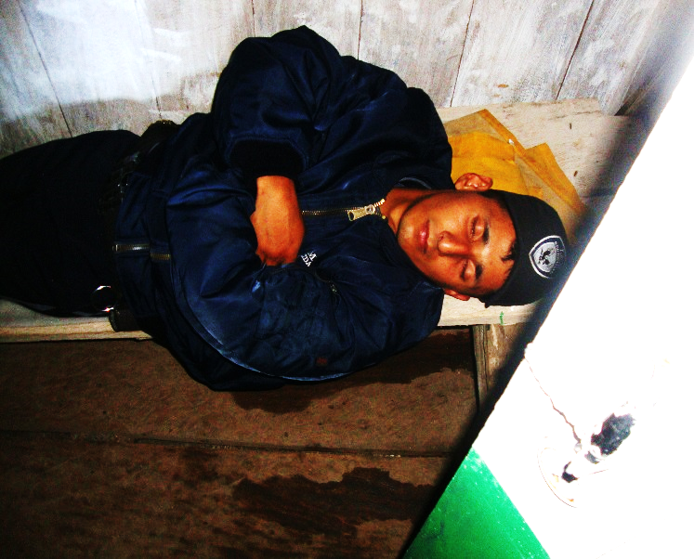
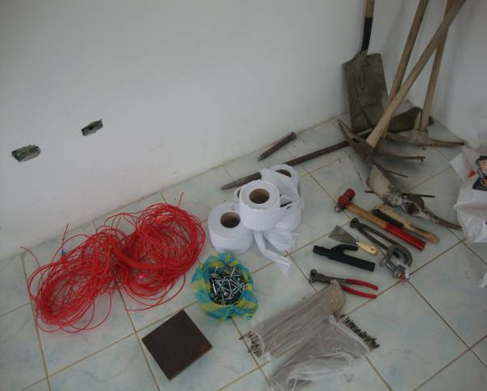
DESVÍO DE ACTIVOS

Slide 33
POLÍTICAS DE SEGURIDAD PARA CONTROLAR EL DESVÍO DE ACTIVOS
Es obligación y responsabilidad de cada contratista y/o subcontratista, proteger adecuadamente los bienes y equipos que por la naturaleza de su labor o servicio tengan a su cargo.
Todos los empleados o subcontratistas que requieran sacar cualquier material, herramienta, equipo o maquinaria del interior del Proyecto, deberá obtener la guía de remisión de activos en el Departamento e SHSA y dejar una copia en los Controles de Accesos para el respectivo registro y control.
El Departamento de Seguridad Física será el encargado de elaborar y difundir los Procedimientos de ingreso y salida de las instalaciones de la Empresa.
Toda persona que requiera ingresar o salir de las instalaciones de la organización, se someterá al registro, revisión y control en los filtros se seguridad que se hayan implementado para el efecto.

Slide 34
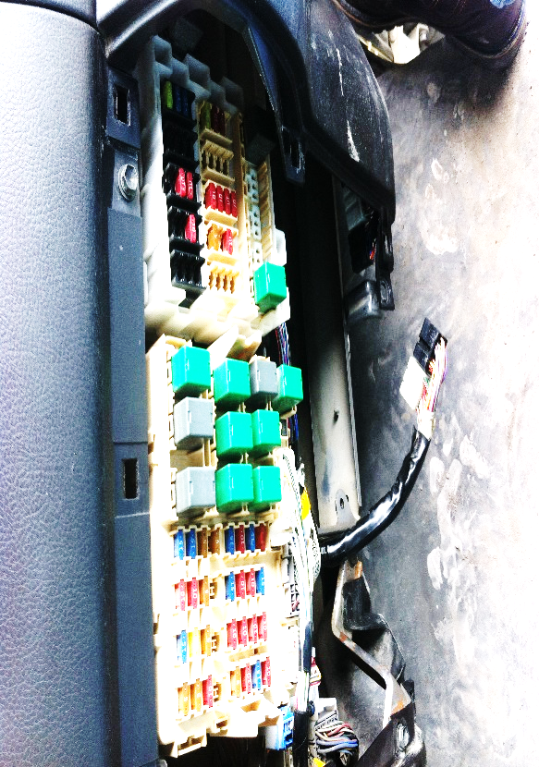
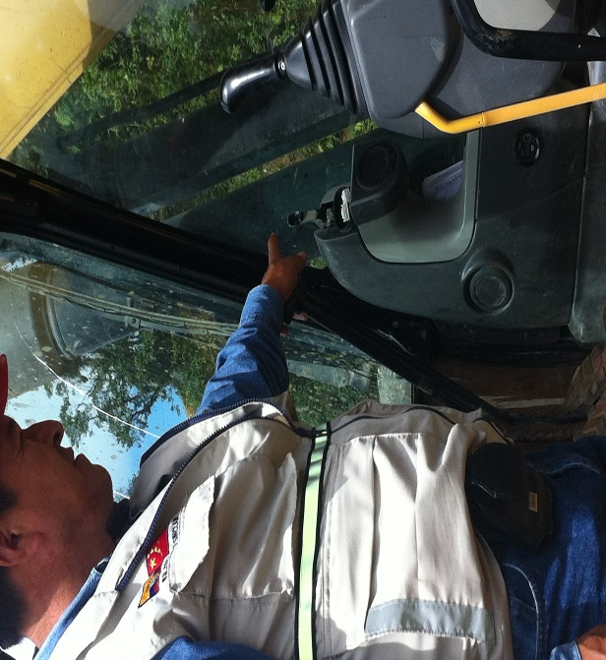
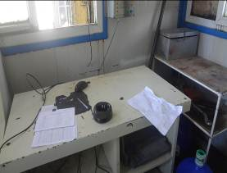
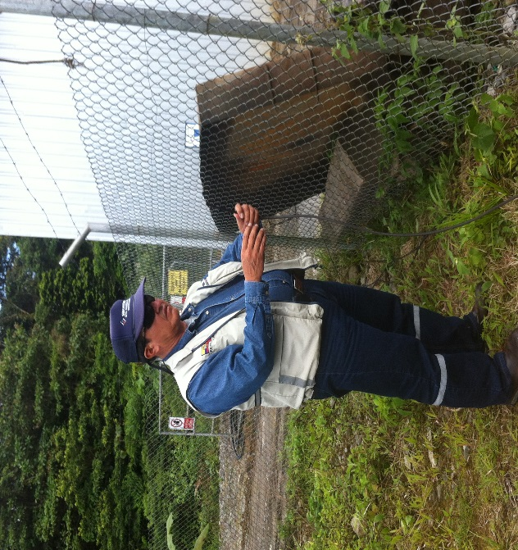
ACTOS DE SABOTAJE

Slide 35
POLÍTICAS DE SEGURIDAD PARA EVITAR EL SABOTAJE
Seleccionar al personal que va a ser contratado o va a prestar un servicio para la empresa.
Ubicar al personal de empleados y obreros en el puesto y función para la que fueron contratados y asignarles la remuneración de acuerdo a sus habilidades, aptitud y destrezas.
Evitar los despidos intempestivos la desvinculación de empleados, debe hacerse de acuerdo al Reglamento Interno de Trabajo y cancelar todos sus emolumentos, para que no exista personal desafecto a la organización.
Ubicar personal de seguridad privada, en las áreas sensibles o que exista bienes que puedan ser objeto de sabotaje.
Al momento que un empleado u obrero haya sido desvinculado de la empresa, retirarle la dotación, herramientas y carnet de identificación, para que no vuelva a ingresar fácilmente.

Slide 36
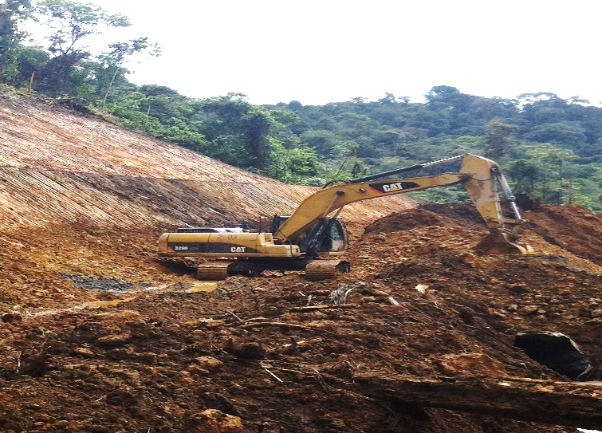
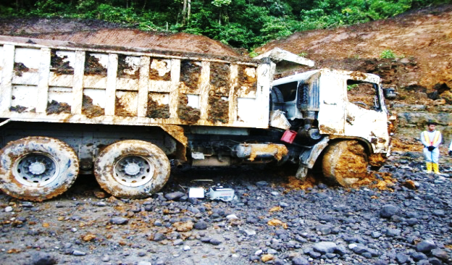
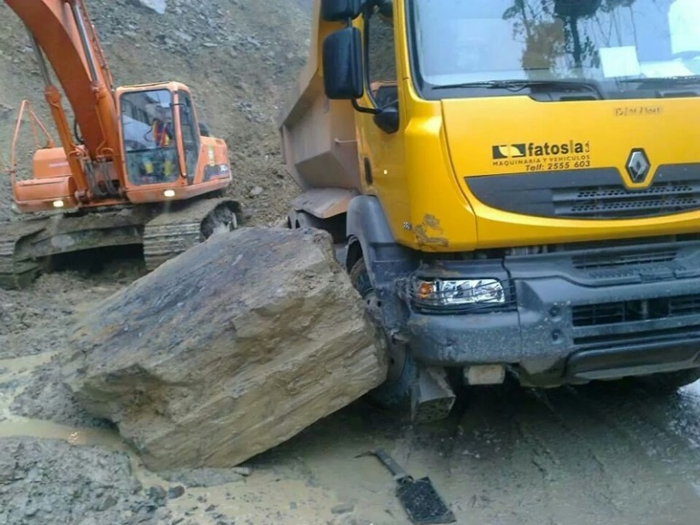
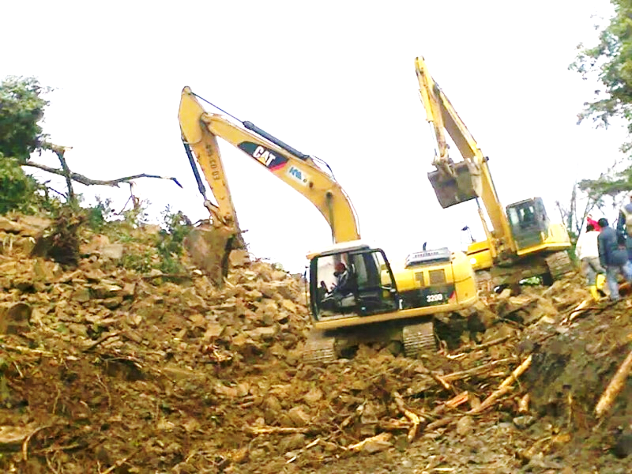
DESLIZAMIENTO DE TALUD

Slide 37
POLÍTICAS DE SEGURIDAD PARA EVITAR LOS ACCIDENTES POR DESLIZAMIENTO DE TALUD
Evitar circular en horas de obscuridad particularmente por la parte alta de la construcción del Proyecto, en vista que las condiciones meteorológicas impiden la visibilidad y los deslizamientos de talud, se producen de una forma imprevista.
Cuando la maquinaria pesada este trabajando en el desbanque de taludes, se debe colocar señalética o cinta de peligro, por lo menos a 30 m. del lugar para evitar accidentes.
En temporadas de fuerte invernal los deslizamientos de talud se producen con mayor frecuencia, por lo que se debe suspender la actividad hasta que las condiciones mejoren.
No estacionar vehículos o maquinaria pesada cerca del lugar donde se evidencia puede haber deslizamiento de talud.

Slide 38
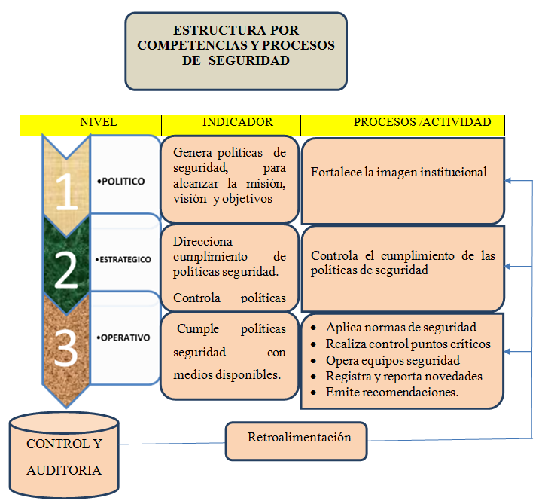
ESTRUCTURA POR COMPETENCIAS Y PROCESOS DE SEGURIDAD
Genera políticas seguridad, para la consecución de misión. visión y objetivos
Fortalecer imagen institucional
-Direcciona cumplimiento políticas seguridad.
-Controla políticas seguridad por áreas para apoyar a las políticas institucionales
Controlar cumplimiento política de seguridad
Cumple, políticas seguridad con medios disponibles
-Aplicar normas de seguridad
-Realizar control puntos críticos
-Operar equipos seguridad
-Registrar y reporta novedades
-Emitir recomendaciones.
CONTROL Y
AUDITORIA
DE LOS PROCESOS
Retroalimentación de los
Procesos

Slide 39
ORGANIGRAMA DEL CENTRO DE OPERACIONES DE EMERGENCIA (COE)

Slide 40
JUSTIFICACIÓN
Con los antecedentes expuestos y considerando que la construcción del Proyecto es de carácter estratégico, se ha realizado un levantamiento de información con el objetivo de realizar Análisis de Riesgos, a toda su infraestructura mediante el Método científico MÓSLER, los mismos que una vez cuantificados se concluye que existen riesgos de origen antrópico que si no se los minimiza pueden generar costos innecesarios y que se requiere de una Gestión en Seguridad, que proteja al Recurso Humano y todos sus bienes; la Universidad de las Fuerzas Armadas ESPE aprobó el desarrollo de la tesis cuyo tema se denomina, “DISEÑO DE UN MODELO DE GESTIÓN DE SEGURIDAD INTEGRAL DENTRO DEL PROYECTO COCA CODO SINCLAIR”, que el señor José Bolívar Córdova lo elabora, como requisito previo a la obtención del título de Ingeniero en Seguridad, bajo la Dirección del señor Capitán de Navío Dr. José Gabriel Recalde y como Codirector el señor Msc. Wilman Guarnizo.

Slide 41
FACTIBILIDAD DE LA PROPUESTA
Recursos Humanos:
Para la implementación del presente trabajo de investigación, se requiere la colaboración decidida del estamento ejecutivo, que permita autorizar la adquisición del material, la asistencia del personal de todo el proyecto a las capacitaciones y a la evaluación; por considerar que al cumplir con todos estos requerimientos, se mejorará significativamente la gestión de seguridad.
Recursos Financieros.
$. 9.900,00 dólares es el costo estimado que tendrá que costear la Organización en la impresión de 6.000 ejemplares a $.1,00 c/u y $.3.900 para transporte, capacitación y evaluación a cada uno de los empleados en temas de seguridad.
Recursos Tecnológicos.
Computadora, proyector, puntero laser, pendrive, laptop, micrófonos, parlantes.
Recursos Logísticos.
Sala de capacitación y movilidad.

Slide 42
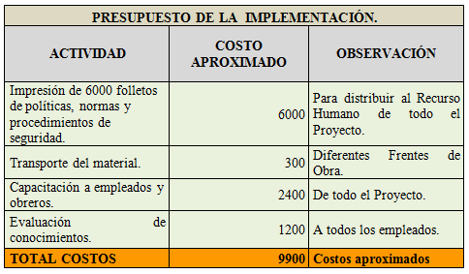
PRESUPUESTO
Los gastos que demanden la implementación del presente trabajo de investigación, serán cubiertos por la organización con la única finalidad de garantizar el desarrollo de cada una de las fases investigativas; por lo tanto se ha determinado el siguiente presupuesto.

Slide 43
CRONOGRAMA
Las actividades programadas se cumplieron de manera estricta y ordenada, considerando a la puntualidad y responsabilidad como los valores y pilares fundamentales para desarrollo de las actividades en la Gestión de Seguridad.

Slide 44
PENSAMIENTO FINAL
LA MEJOR SEGURIDAD NO SON LAS BARRERAS FÍSICAS, NI LOS SISTEMAS ELECTRÓNICOS, LA EFICIENCIA RADICA EN EL COMPROMISO DEL RR.HH. A LA ORGANIZACIÓN A LA QUE PERTENECE Y PARA ALCANZARLO HAY QUE SOCIALIZAR LOS TEMAS PLANTEADOS E INDUCIRLOS, AL CUMPLIMIENTO DE CADA UNO DE ELLOS
JOSÉ CÓRDOVA
GRACIAS

